Slide 1
ROS机器人开发技术 ---navigation实训
主讲教师:

Slide 2
实训题目
move_base配置
map_server配置
AMCL功能实现
导航功能实现
costmap中创建并调用new layer （扩展题）

Slide 3
实训准备
1.首先安装一些依赖包
打开终端运行：sudo apt-get install ros-kinetic-turtlebot-bringup
下载rbx1和arbotix源码并编译
mkdir -p ~/dev/catkin_ws/src
cd ~/dev/catkin_ws/src
catkin_init_workspace
git clone https://github.com/pirobot/rbx1.git
git clone https://github.com/vanadiumlabs/arbotix_ros.git
cd ..
catkin_make
source devel/setup.bash
Notes:
首先建立工作空间，下载导航源码包，编译之后记得source

Slide 4
任务一：move_base配置
任务描述
配置move_base参数：运行成本、机器人半径、到达目标位置的距离，机器人移动的速度，并在rviz中让机器人以1m的速度前进、正方形前进进行测试。

Slide 5
任务一：move_base配置
任务要点
1.加载机器人模型
roslaunch rbx1_bringup fake_turtlebot.launch
2.加载空白地图
roslaunch rbx1_nav fake_move_base_blank_map.launch

Slide 6
任务一：move_base配置
3.全局路径规划
在ROS的导航中，首先会通过全局路径规划，计算出机器人到目标位置的全局路线。这一功能是navfn这个包实现的。 navfn通过Dijkstra最优路径的算法，计算costmap上的最小花费路径，作为机器人的全局路线。将来在算法上应该还会加入A*算法。
本课程着重于实践导航算法效果，所以详细算法不在这里展开，具体可参考：
http://www.ros.org/wiki/navfn?distro=fuerte
4.本地实时规划
本地的实时规划是利用base_local_planner包实现的。该包使用Trajectory Rollout 和Dynamic Window approaches算法计算机器人每个周期内应该行驶的速度和角度（dx，dy，dtheta velocities）base_local_planner这个包通过地图数据，通过算法搜索到达目标的多条路经，利用一些评价标准（是否会撞击障碍物，所需要的时间等等）选取最优的路径，并且计算所需要的实时速度和角度。
具体算法参见： http://www.ros.org/wiki/base_local_planner?distro=groovy

Slide 7
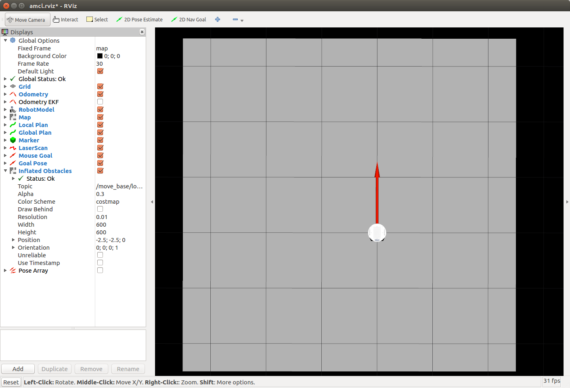
任务一：move_base配置
5.无障碍地图中的仿真
在这一步，我们暂时使用空白地图（blank_map.pgm），就在空地上进行无障碍仿真。 首先运行ArbotiX节点，并且加载机器人的URDF文件
roslaunch rbx1_bringup fake_turtlebot.launch
然后运行move_base和加载空白地图的launch文件
roslaunch rbx1_nav fake_move_base_blank_map.launch
然后调用rviz就可以看到机器人了。
rosrun rviz rviz -d `rospack find rbx1_nav`/amcl.rviz

Slide 8
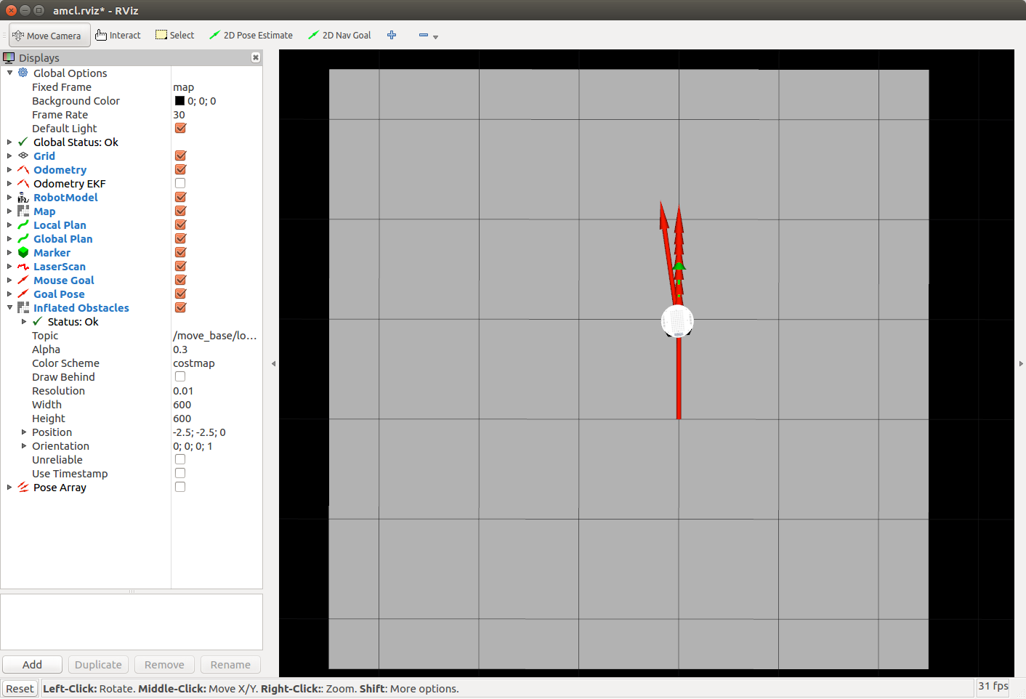
任务一：move_base地图配置
使机器人前进一米
输入如下命令
rostopic pub /move_base_simple/goal geometry_msgs/PoseStamped \
'{ header: { frame_id: "map" }, pose: { position: { x: 1.0, y: 0, z: 0 }, orientation: { x: 0, y: 0, z: 0, w: 1 } } }'
可以看到在Rviz中的轨迹图如下：

Slide 9
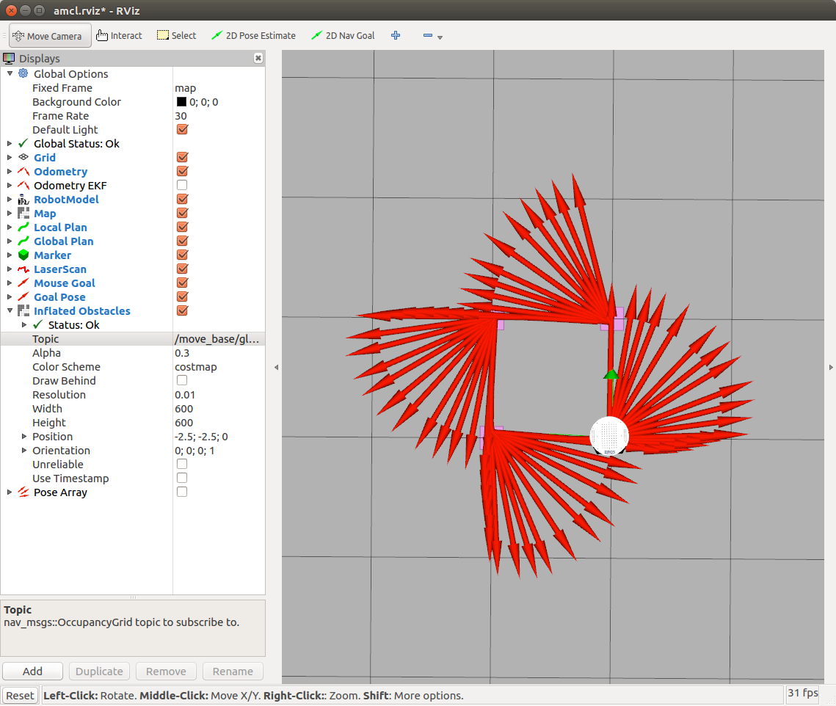
任务一：move_base地图配置
正方形路线
先输入如下命令让机器人回到原来位置(0,0,0)
rostopic pub /move_base_simple/goal geometry_msgs/PoseStamped \
'{ header: { frame_id: "map" }, pose: { position: { x: 1.0, y: 0, z: 0 }, orientation: { x: 0, y: 0, z: 0, w: 1 } } }'
然后按reset按键，把所有的箭头清除。接着运行走正方形路径的代码：
rosrun rbx1_nav move_base_square.py
在rviz中可以看到：

Slide 10
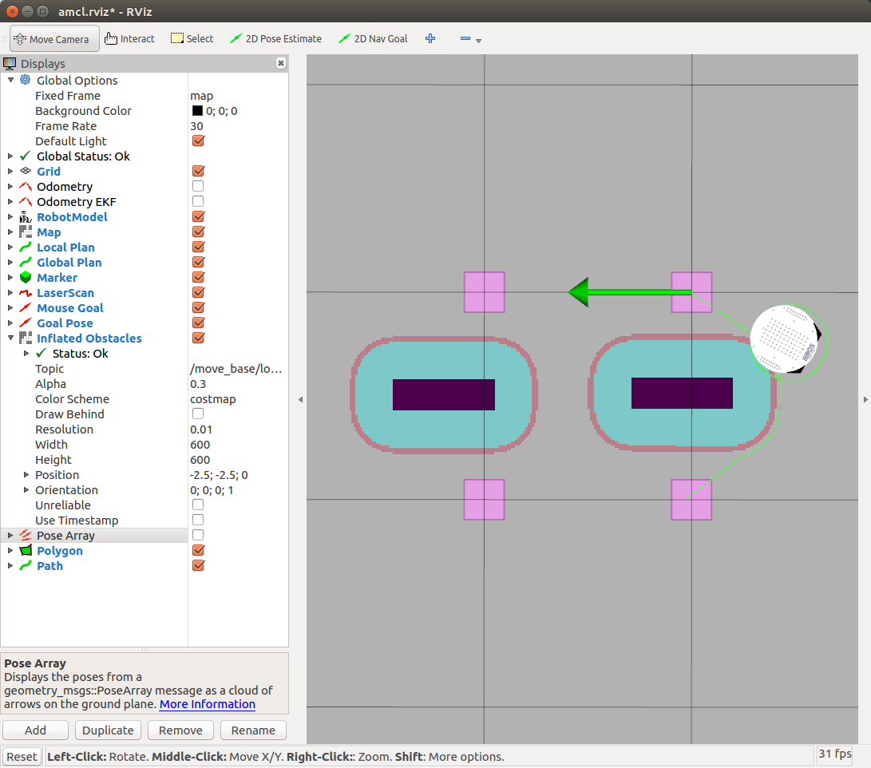
任务一：move_base地图配置
自动躲避障碍物
现在我们尝试在之前的正方形路径中加入障碍物。把之前运fake_move_base_blank_map.launch的中断Ctrl-C掉，然后运行：
roslaunch rbx1_navfake_move_base_map_with_obstacle.launch 然后就会看到在rviz中出现了障碍物。然后在运行之前走正方形路线的代码：
rosrun rbx1_nav move_base_square.py 这回我们可以看到，在全局路径规划的时候，机器人已经将障碍物绕过去了，如右图：
Notes:
在实际情况中，往往需要让机器人自动躲避障碍物。move_base包的一个强大的功能就是可以在全局规划的过程中自动躲避障碍物，而不影响全局路径。障碍物可以是静态的（比如墙、桌子等），也可以是动态的（比如人走过）。

Slide 11
任务二：map_server配置
任务描述
将软件所博物馆实际地图导入到rviz地图中

Slide 12
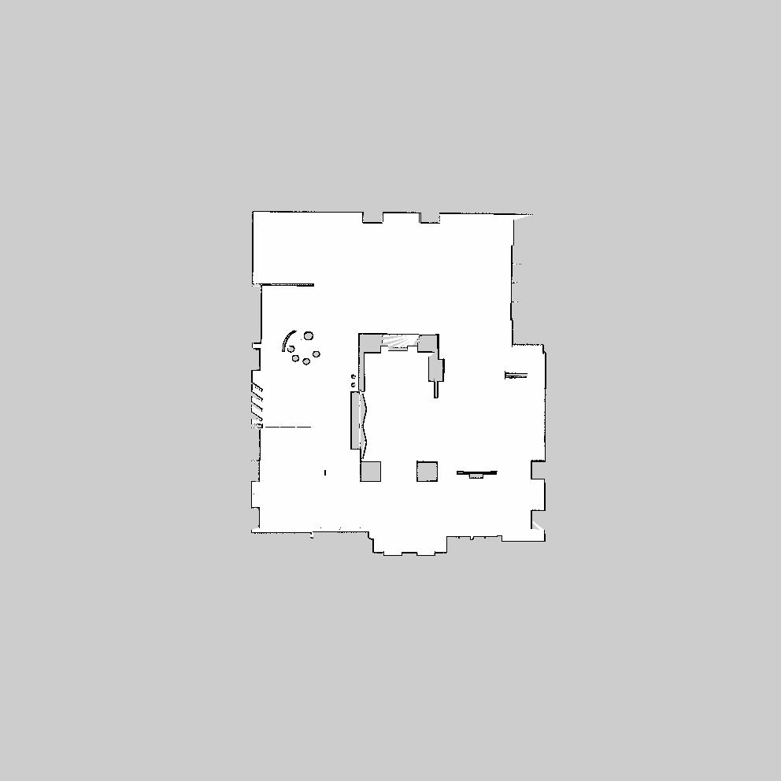
image: Software_Museum.pgm #地图路径
resolution: 0.050000 #地图分辨率，米/像素
origin: [-25.000000, -25.000000, 0.000000] #最左下角像素在地图中的2d位姿(x,y,yaw)，yaw为偏转(逆时针)，当yaw=0时没有偏转
negate: 是否对white/black free/occupied语义进行翻转
occupied_thresh: 0.65 #大于这个阀值占用率的像素被认为occupied
free_thresh: 0.196 #小于这个阀值占用率的像素被认为是free
Software_Museum .pgm
Software_Museum .yaml
Notes:
根据前面授课章节所述，map_server发布两个图像，一个是具体的地图的图像，一个是地图的描述信息。左图是软件博物馆的地图图像，右边是地图的描述信息并添加了注释。

Slide 13
任务二：map_server配置
任务要点
1.打开实际地图
roslaunch rbx1_nav fake_amcl.launch map:=Software_Museum.yaml
2.打开Rviz工具
rosrun rviz rviz -d `rospack find rbx1_nav`/amcl.rviz

Slide 14
任务二：Map_server配置
<launch>
<param name="use_sim_time" value="false" />
<!-- Set the name of the map yaml file: can be overridden on the command line. -->
<arg name="map" default="test_map.yaml" />
<!-- Run the map server with the desired map -->
<node name="map_server" pkg="map_server" type="map_server" args="$(find rbx1_nav)/maps/$(arg map)"/>
<!-- The move_base node -->
<include file="$(find rbx1_nav)/launch/fake_move_base_amcl.launch" />
<!-- Run fake localization compatible with AMCL output -->
<node pkg="fake_localization" type="fake_localization" name="fake_localization" clear_params="true" output="screen">
<remap from="base_pose_ground_truth" to="odom" />
<param name="global_frame_id" value="map" />
<param name="base_frame_id" value="base_footprint" />
</node>
</launch>
map:=Software_Museum.yaml
Notes:
我们来看一下具体代码原理，我们在roslaunch的时候运行了map:=Software_Museum.yaml 这个命令，这个命令是为了把launch文件中的test_map.yaml改为我们需要仿真的环境地图Software_Museum.yaml，

Slide 15
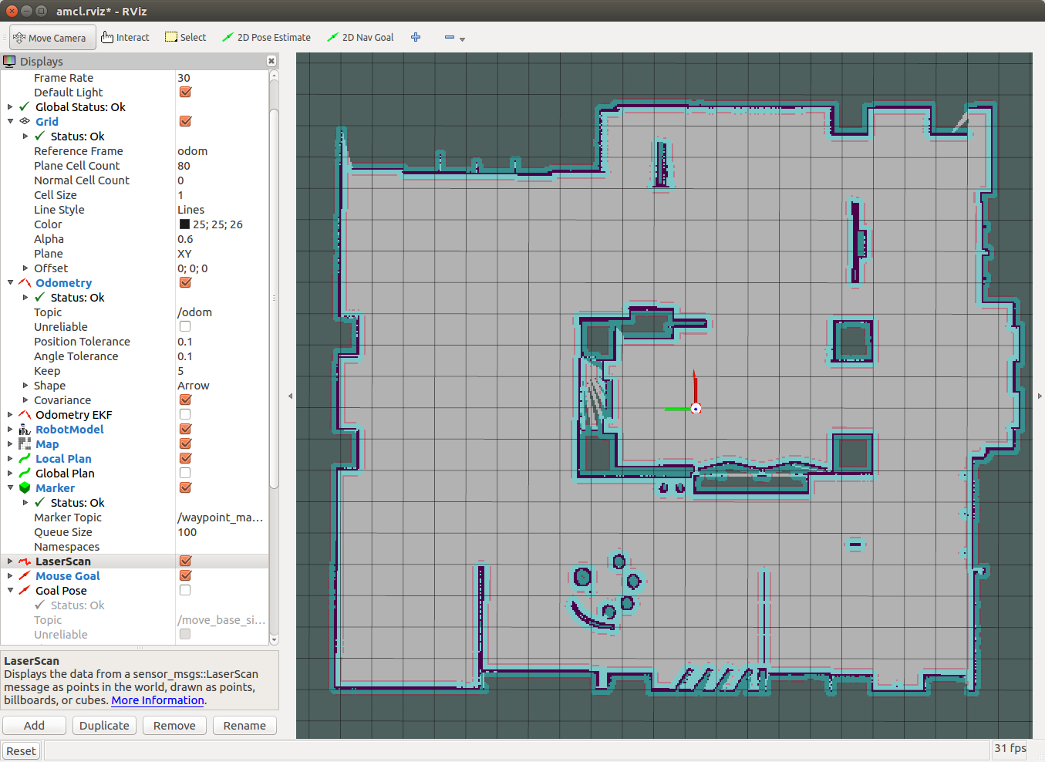
任务二：Map_server配置
Notes:
Map_server配置完成后我们可以在rviz中看到效果，并可以看到机器人在地图中的定位。

Slide 16
任务三：AMCL功能实现
任务描述
使用AMCL方法进行机器人定位，观察定位效果

Slide 17
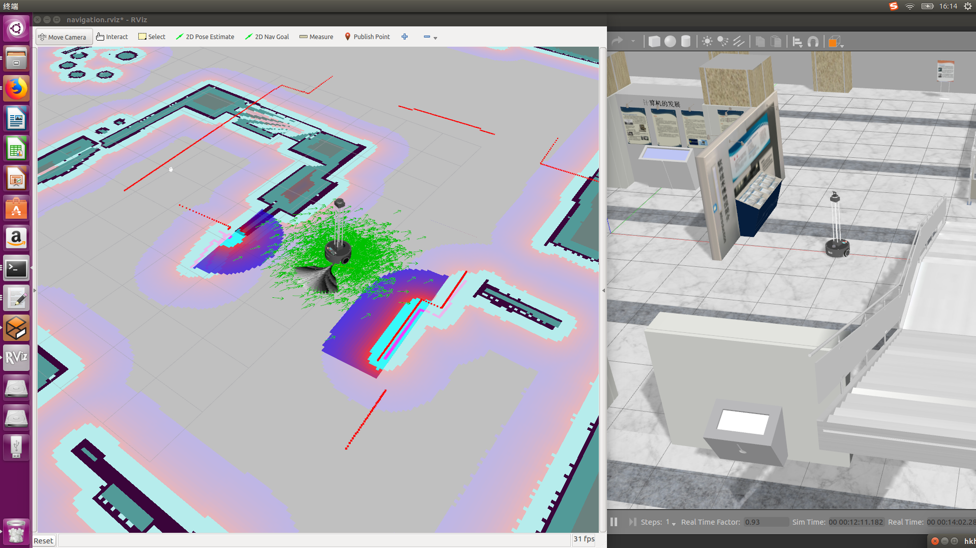
任务三：AMCL功能实现
1.把源码文件夹copy到catkin_ws/src中，编译并source
2.运行gazebo仿真环境
roslaunch robot_sim_demo robot_spawn.launch
3.运行navigation包
roslaunch navigation_sim_demo navigation_demo.launch
4.在rviz中查看
roslaunch navigation_sim_demo view_navigation.launch
5.运行amcl的launch文件
roslaunch navigation_sim_demo amcl_demo.launch
运行效果如右图所示:
Notes:
在编译的的时候可能会报错缺少karto的slam包，大家需要额外装上，具体安装过程可以参考网上教程
也有可能在roslaunch amcl_demo.launch的时候会报错路径找不到，需要在对应的launch文件下手动添加demo.launch的路径

Slide 18
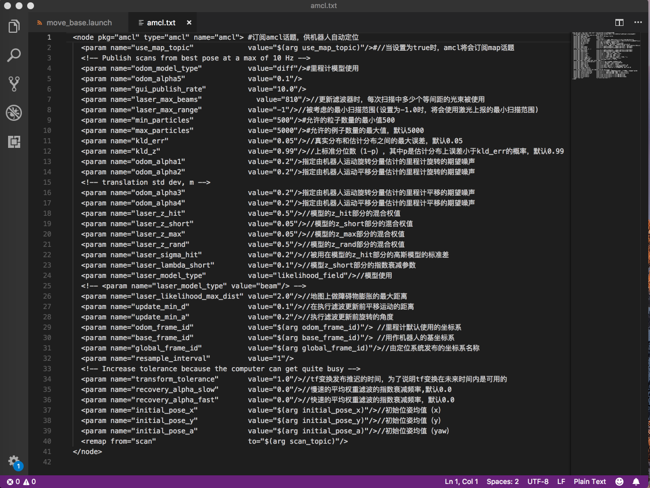

Slide 19
任务四：导航功能实现
任务描述
1.使用rviz手动设定目标点，进行路径导航
2.使用程序设置目标点，进行路径导航

Slide 20
任务四：导航功能实现
子任务1 rviz设定目标点
在任务2完成后，我们可以看到机器人在rviz中的定位，下面我们使用2D goal选项来手动指定一个目标点，可以看到导航效果

Slide 21
任务四：导航功能实现
子任务2 使用程序设定目标点
我们运行一个监控的窗口，可以实时看到机器人发送的数据：
rxconsole
接着运行lanuch文件，并且在一个新的终端中打开rviz：
roslaunch rbx1_nav fake_nav_test.launch
（打开新终端）
rosrun rviz rviz -d `rospack find rbx1_nav`/nav_test_fuerte.vcg
然后我们点击rviz上的“2D Pose Estimate”按键，然后左键在机器人上单击，让绿色的箭头和黄色的箭头重合，机器人就开始随机选择目标导航了。
在监控窗口中，我们可以看到机器人发送的状态信息

Slide 22
任务五：costmap中插入新layer
任务描述
1.在catkin 工作空间中创建New layer 插件
2.在程序中调用新创建的New layer

Slide 23
任务五：costmap中插入新layer
子任务1:在catkin 工作空间中创建New layer 插件
1.首先像创建beginner_tutorials package一样，在catkin工作空间下创建simple_layers package。在终端中输入：
cd ~/catkin_ws/src
catkin_create_pkg simple_layers roscpp costmap_2d dynamic_reconfigure std_msgs rospy
2.创建layer 所需的头文件
在创建好的simple_layers/include/simple_layers/ 文件夹下创建空白文档，命名为simple_layer.h，将所给的程序复制进去并保存
Notes:
新建了一个SimpleLayer类，基类是costmap_2d::Layer 上面头文件里有两个主要的函数updateBounds 和 updateCosts。这两个函数更新costmap区域和更新costmap的值。updateBounds的参数origin_x,origin_y,origin_yaw是机器人的当前位姿，不需要我们人为的去设定，ROS会自动传递这几个参数。

Slide 24
3.创建c++文件，在simpler_layers/src文件夹下创建空白文档，命名为simple_layer.cpp，找到对应程序，并保存
4.修改simpler_layers package下的Cmakerlists.txt文件
找到Cmakerlists.txt，添加：
add_library(simple_layer src/simple_layer.cpp)
然后修改在include_directories(...)中添加include，修改后如下：
include_directories(include ${catkin_INCLUDE_DIRS})
添加include的目的是，为了在编译这个package的时候，能够找到之前你存放在simple_layers/include/simple_layers这个文件下的头文件，没有这个步奏，编译将出错。
5.创建一个空白的costmap_plugins.xml文件，输入所给文件夹中costmap_plugins.xml的内容，将其存放在/catkin_ws/src/simpler_layers 文件夹下，也就是和Cmakelists.txt以及package.xml存放在同一路径下
这个文件是插件的描述文件，它的目的是让ROS系统发现这个插件和load这个插件到系统里去。
Notes:
这个程序的主要思路是，更新updateBounds中的mark_x_和mark_y_，这两个变量是用来存放障碍点位置的，他们是在世界坐标系定义的变量。然后在updateCosts里将这两个变量从世界坐标转换到地图坐标系，并在地图坐标系中设定障碍点，即在栅格地图master_grid设定这个点的cost。

Slide 25
6.修改package.xml，将下面语句
<costmap_2d plugin="${prefix}/costmap_plugins.xml" />
放入package.xml中两个<export>之间。效果如下所示：
<export>
<costmap_2d plugin="${prefix}/costmap_plugins.xml" />
</export>
这一步的目的是注册这个插件，说白了就是告诉pluginlib，这个插件可用
上面步骤完成以后，就是编译了
cd ~/catkin_ws
catkin_make
编译完成以后，可以查看ROS系统里是否已经有了这个layer 插件。在终端中输入：
rospack plugins --attrib=plugin costmap_2d
得到这个结果，说明simple_layer 已经是一个可供ROS用的插件了

Slide 26
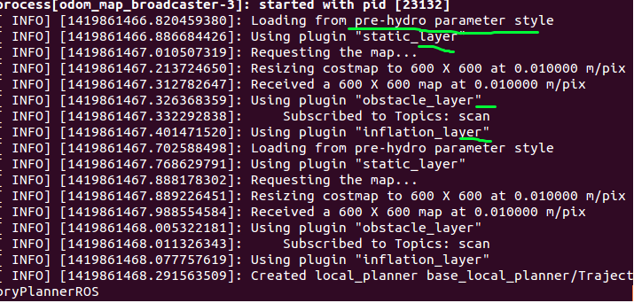
任务五：costmap中插入新layer
子任务2:在move_base中使用这个costmap layer插件
上面已经创建好了layer插件，并不意味着ROS就会使用它，我们得显式的global_costmap 或者 local_costmap中声明它。在调用自己写的这个layer之前，先看看系统默认的global_costmap 和local_costmap使用了哪些layer。假设你已经安装了rbx1 package：
roslaunch rbx1_bringup fake_turtlebot.launch
在新的终端输入：
roslaunch rbx1_nav fake_move_base_blank_map.launch
你将看到如下图所示的一些信息：
Notes:
你会看到pre-hydro 字样。说明当前的costmap是默认的配置，也就是static_layer,obstacle_layer,inflation_layer这三层。

Slide 27
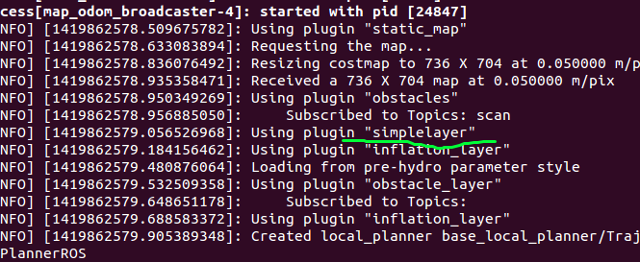
下面我们来把创建的simple_layer，放入全局global_costmap中。要想使得ROS接受你的插件，要在参数中用plugins指明，也就是主要修改move_base中涉及到costmap的yaml文件，下面给出我的修改：
1.配置costmap_common_params.yaml（具体参数参考所给的代码包，下同）
2.global_costmap_params.yaml
3.local_costmap_params.yaml
另外一个与路径规划相关的base_local_planner_params,yaml不用修改
这里由于只在全局层添加simple_layer，所以local_costmap还是使用的默认layer插件。然后我们运行这个新配置的move_base launch文件，你会发现simplerlayer已经添加进global_costmap了，而local_costmap还是默认的pre-hydro格式

Slide 28
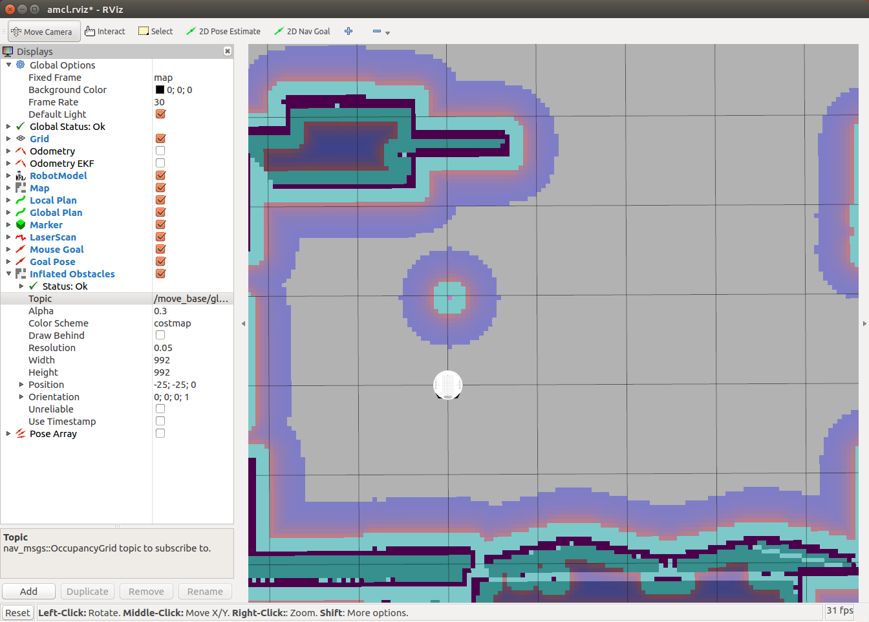
最后在rviz中看看global_costmap中有没有加入这个障碍物点。下面是在软件博物馆环境的地图，红色标记的地方是人为加入的障碍物。按照上面的程序，障碍物应该出现在机器人正前方1m处。
障碍物的膨胀系数，可以用下面的命令进行动态调试：
rosrun rqt_reconfigure rqt_reconfigure

